Slide 1
Тема: Антон Павлович Чехов.
Литературный хронограф
10 класс

Slide 2

Сегодня на уроке :
Вы узнаете:
-интересные факты из жизни и творчества писателя;
-отражение темы социального неравенства в литературе;
Вы сможете:
- выделить в статье факты из жизни писателя;
- обсудить историю создания рассказа «Толстый и тонкий»;
- составить хронологическую таблицу;

Slide 3
Эпиграф
«Краткость – сестра таланта». А.Чехов
Этой фразой Антон Павлович Чехов ничего не хотел доказать, но добился того, что она стала афоризмом.
Действительно , если рассматривать рассказы Чехова , они изложены лаконично и в то же время они имеют эмоциональную насыщенность, которая отражает самое главное.

Slide 4
Ключевые понятия темы:
Социальное неравенство между людьми существует в любом обществе. Это естественно и закономерно, если учесть, что люди различаются по своим способностям, интересам, жизненным предпочтениям, ценностным ориентациям и т.д. В каждом обществе есть бедные и богатые, образованные и необразованные, предприимчивые и непредприимчивые, обладающие властью и лишенные её. В связи с этим проблема социального неравенства, отношения к нему всегда вызывала повышенный интерес, причём не только у мыслителей и политиков, но у всех людей, которые рассматривают социальное неравенство как несправедливость.
Социальными называются те различия, которые порождены социальными факторами: укладом жизни (городское и сельское население), разделением труда (работники умственного и физического труда), социальными ролями (отец, врач, политический деятель) и т.д., что ведёт к различиям в степени обладания собственностью, получаемого дохода, власти, образования, достижения социального статуса. Тема социального неравенства рассматривается не только социологами, историками, экономистами, но отражается и в художественной литературе.

Slide 5
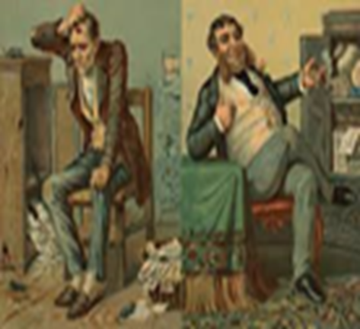
Ключевые понятия темы:
Социальные различия- несовпадение социальных статусов людей.
Социальный статус – положение человека в обществе в соответствии с его возрастом, происхождением, должностью, профессией.

Slide 6
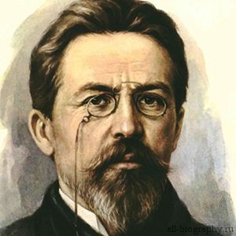
Антон Павлович Чехов -классик мировой литературы.
Имя этого великого русского писателя знакомо нам с детских лет. Одни читали его юмористические рассказы, другие с удовольствием погружались в мир его пьес, а третьи, порой сами того не зная, частенько пользовались его выражениями, ставшими афоризмами
По профессии врач. Почётный академик Императорской Академии наук по разряду изящной словесности (1900—1902).
Один из самых известных драматургов мира. Его произведения переведены более чем на сто языков.
Его пьесы, в особенности «Чайка», «Три сестры» и «Вишнёвый сад», на протяжении более ста лет ставятся во многих театрах мира.

Slide 7
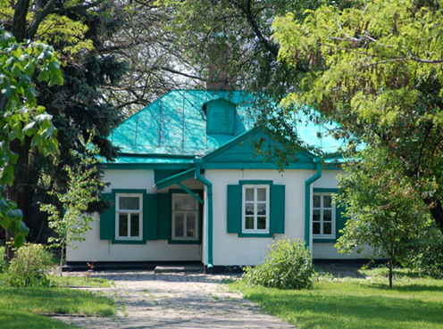
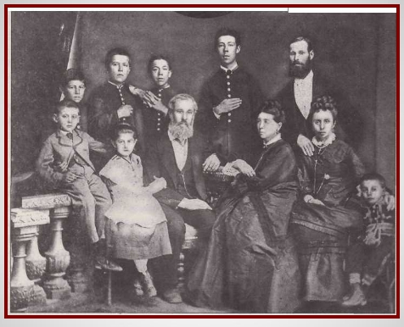
Литературный хронограф
Антон Павлович Чехов-писатель, просветитель, драматург.
Родился 17 (29) января 1860 года в Таганроге в небольшом саманном домике на Полицейской улице
(сейчас — улица Чехова), в семье купца третьей гильдии, владельца бакалейной лавки Павла Егоровича Чехова и Евгении Яковлевны Чеховой, урождённой Морозовой.
Чехов был третьим ребёнком в семье, в которой было шесть детей пять сыновей и одна дочь.

Slide 8

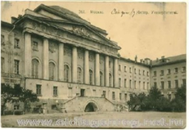

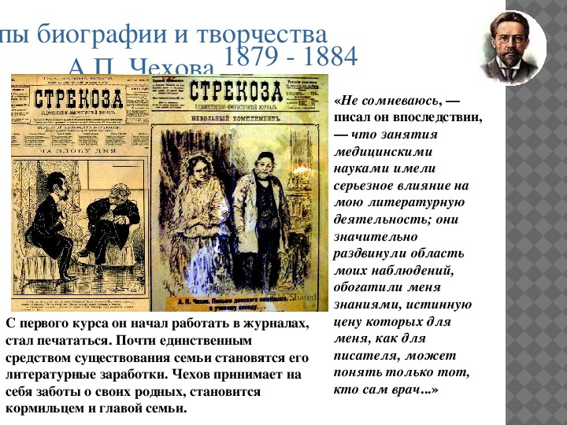


Литературный хронограф
Чехов-гимназист издавал юмористические журналы, в которых придумывал подписи к рисункам, писал рассказы и сценки. Первая драма «Безотцовщина» была написана им в 18 лет во время учёбы в гимназии.
В 1884 году Чехов окончил курс Московского университета и начал работать уездным врачом в Чикинской больнице
Первая публикация Чехова- «Письмо донского помещика Степана Владимировича N. к ученому соседу д-ру Фридриху» была осуществлена в 1880 году, а четыре года спустя вышел в свет сборник «Сказки Мельпомены. Шесть рассказов А.Чехонте».В течение последующих лет А.П.Чехов создает рассказы, пьесы, издает сборники своих произведений.
В 1888 году Чехову присуждена академическая Пушкинская премия за сборник «В сумерках». В 1890 году он предпринял путешествие на Сахалин, где увидел жизнь ссыльных. Впечатления от этой поездки будут впоследствии отражены в книге «Остров Сахалин»(1883). В 1898-1904 годах А.П.Чехов плодотворно работает над рассказами «Человек в футляре», «Крыжовник», «О любви», избирается почетным академиком по разряду изящной словесности.

Slide 9

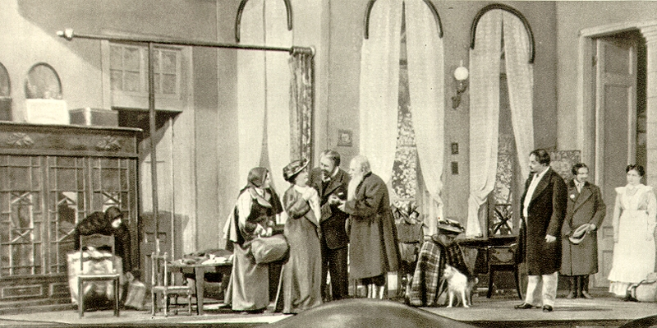

Литературный хронограф
Значительными событиями становятся премьеры в Художественном театре таких известных пьес, как «Три сестры» и «Вишневый сад».
Антон Чехов был замечательным знатоком русской словесности, все его рассказы написаны легко, тонко, с долей юмора, но в то же время главной особенностью писателя, во многих рассказах писателя остается «смех сквозь слезы». Он чрезвычайно тонко подмечает малейшие нюансы поведения героев.
Антон Павлович Чехов очень любил подписывать свои рассказы различными смешными псевдонимами, самый популярный-это Антоша Чехонте.
Многие его произведения стали классикой мировой литературы, имеют успешные экранизации, а его пьесы ставятся в театрах по всему миру. Писатель скончался в 1904 году, похоронен на Новодевичьем кладбище в Москве.

Slide 10


История создания рассказа «Толстый и тонкий»
В 1883 году в октябрьском номере журнала «Осколки» появился небольшой рассказ «Толстый и тонкий» А.П.Чехова. Короткий и ёмкий по содержанию, он наполнен глубоким смыслом. Автор обращается в нём к проблеме угодничества и чинопочитания, не раз становившейся объектом критики в русской литературе.
Сюжет рассказа «Толстый и тонкий» в его первоначальной редакции основывался на анекдотическом казусе, а конфликт между персонажами возникал случайно, из-за невольной оплошности «тонкого». В 1886 году редакция внесла изменения, существенно переменившие смысл рассказа. Познавая своих героев по новому, Чехов поменял мотив служебной подчинённости: «тонкий» теперь пресмыкается перед «толстым» без всякой практической надобности — «по рефлексу». Рассказ открывая проблему «чинопочитания», получил гораздо большую сатирическую заострённость и обобщённость.

Slide 11
Задание 1.
Ознакомьтесь с биографической справкой.
Составьте хронологическую таблицу.
Дата | Событие

Slide 12
Что у вас получилось?
Дата | Событие
1860 | Родился А. П. Чехов в городе Таганроге
1879 | Поступил в медицинский факультет Московского университета
1880 | Первая публикация Чехова- «Письмо донского помещика Степана Владимировича N. К учёному соседу д-ру Фридриху»
1884 | Окончил медицинский факультет Московского университета
1888 | Присуждена академическая Пушкинская премия за сборник «В сумерках»
1890 | Он предпринял путешествие на Сахалин, где увидел жизнь ссыльных
1893 | В книге «Остров Сахалин» отражены впечатления от поездки
1898-1904 | Плодотворно работает над рассказами «Человек в футляре». «Крыжовник», «О любви», избирается почётным академиком по разряду изящной словесности. Знаменитым событием становится премьера в Художественном театре таких известных пьес, как «Три сестры», и «Вишнёвый сад».
1904 | Писатель скончался, похоронен на Новодевичьем кладбище в Москве.

Slide 13
Задание 2. Составьте цитатный план по тексту
История создания рассказа «Тонкий и толстый»
Цитатный план представляет собой перечень цитат из анализируемого текста, которые приводятся дословно и оформляются специальными знаками препинания
1.______________________________________________________
2.______________________________________________________
3.______________________________________________________
4.______________________________________________________1

Slide 14
Примерный ответ
-б
1. В 1883 году в октябрьском номере журнала «Осколки» появился небольшой рассказ «Толстый и тонкий» А.П.Чехова
2. Автор обращается в нём к проблеме угодничества и чинопочитания, не раз становившейся объектом для критики в русской литературе.
3. Сюжет рассказа «Толстый и тонкий» в его первоначальной редакции основывался на анекдотическом казусе, а конфликт между персонажами возникал случайно, из-за невольной оплошности «тонкого»
4. В 1886 году редакция внесла изменения, существенно переменившие смысл рассказа

Slide 15
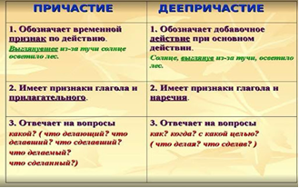
Задание 3. Повторим, что такое причастие и деепричастие
Какую роль играют они в речи?
Причастия | Деепричастия

Slide 16

Задание 3. Примерные ответы
Познавая
открывая
Становившейся
переменившие
Служат как средство выразительности в речи.

Slide 17
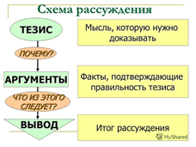
Консультация
Задание № 4
Напишите текст-рассуждение, взяв за основу одну из цитат А.П.Чехова:
«Красота заключается не в том, чтобы иметь красивое лицо. А в том, чтобы иметь красивые мысли, красивое сердце и красивую душу. В человеке должно быть все прекрасно: и лицо, и одежда, и душа, и мысли. Правда и красота всегда составляли главное в человеческой жизни и вообще на земле.»

Slide 18
Примерный ответ
На уроке литературы я узнала о судьбе и творчестве Антона Павловича Чехова.Жизнь этого талантливейшего человека поразила меня.Большинство его рассказов –это небольшие произведения, но в этом и состоит мастерство писателя, чтобы передать всю суть, донести задуманное, раскрыть глаза читателю.Своими рассказами он активизирует наше воображение, дает толчок нашей жизни.И одна из них : «Красота заключается не в том, чтобы иметь красивое лицо. А в том, чтобы иметь красивые мысли, красивое сердце и красивую душу. В человеке должно быть все прекрасно: и лицо, и одежда, и душа, и мысли. Правда и красота всегда составляли главное в человеческой жизни и вообще на земле.»
  Это цитата заставила меня задуматься об этом. Красота –это от бога. Не зря мы говорим о чем хорошем : красивый поступок, некрасиво себе ведет. В человеке должно быть все прекрасно, и я с этим согласна. Если у человека прекрасная внешность, на него приятно смотреть. Такие люди для нас симпатичны. Но только внешностью все не ограничивается. У человека должны быть прекрасные мысли, он должен нести в мир позитив, добро, красоту. Человек должен уметь себя вести в соответствии с общепринятыми нормами морали.
Бывает так, что человек обладает красивой внешностью. У человека симпатичное лицо, красивая фигура, а вот мысли не очень хорошие. При первом взгляде такой человек привлекает. С ним хочется познакомиться, пообщаться. Но как только знакомишься поближе, начинаешь понимать, что он злой, завистливый. Долго с таким человеком общаться не сможешь.
А бывает и наоборот. У человека не очень привлекательная внешность, но у него прекрасные мысли, он хорошо себя ведет, умеет посочувствовать, интересно говорит. Если познакомишься с таким человеком поближе, тебе становится с ним интересно. Ты уже не обращаешь внимания на его физические недостатки, на не очень симпатичную внешность.
Сложно рассуждать о том, что важнее красота физическая или духовная, в человеке все должно быть в равной степени прекрасно.

Slide 19
Учебное задание
Прочитайте рассказ «Толстый и тонкий» А.П.Чехова

Slide 20
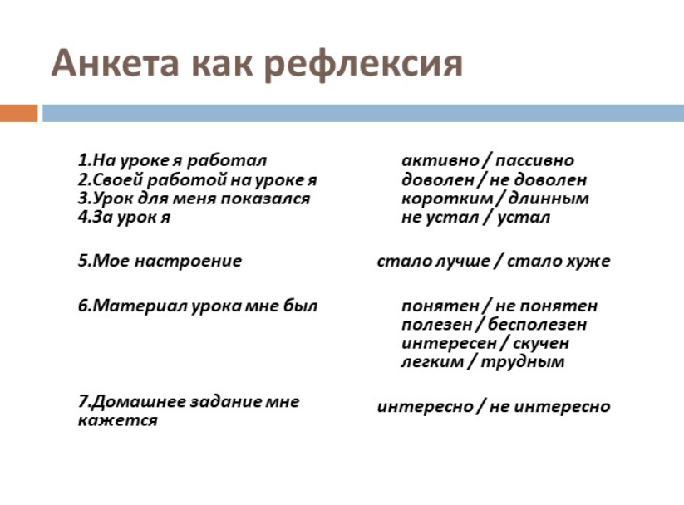
Рефлексия

Slide 21
Баршаға қолжетімді, сапалы білім!
Үш тілді
Цифрлы Қазақстан
Нәтижелі
Қол
жетімді
Дербес оқыту
Тиімді
Білімді бағалау
Заманауи технология
Качественное образование,
доступное всем!

